Slide 1

Государственное образовательное учреждение дополнительного образования Тульской области
«Центр дополнительного образования детей»
Областной профильный летний экологический лагерь
«ЗЕЛЁНЫЙ МИР»

Slide 2
Направления деятельности
Природоохранная
Эколого-просветительская
Краеведческая
Учебно-исследовательская
Спортивно-оздоровительная
Творческая

Slide 3
Научно-практическая конференция «Хранители Тульского края»
Тематические экскурсии
Мастер-классы, интерактивные профильные занятия
Проектная деятельность
Спортивно-оздоровительные мероприятия
Сюжетные игровые программы
Экспедиционно-полевые исследования
Природоохранные акции и мероприятия
Викторины, конкурсы
Формы
организации
работы

Slide 4


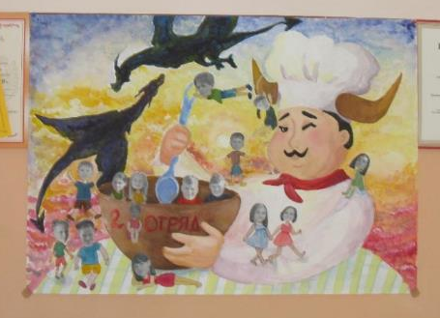
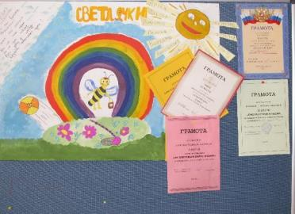
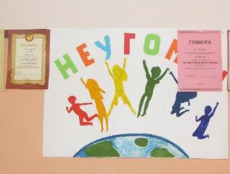
Знакомство с отрядами: газеты-визитки
1 отряд
3 отряд
2 отряд
4 отряд
5 отряд

Slide 5
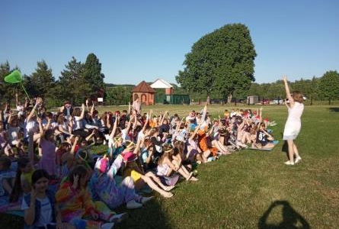
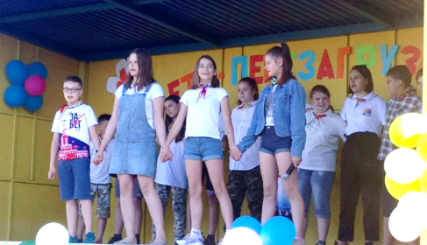
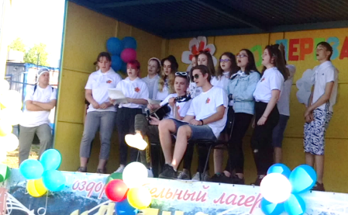
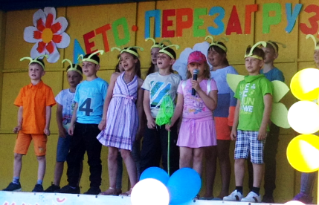
Концертная программа «Лето. Перезагрузка»

Slide 6
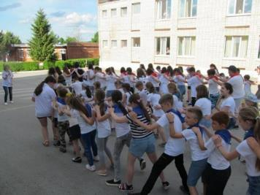
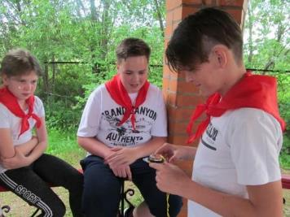
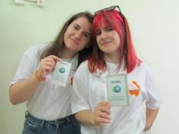
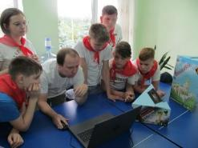
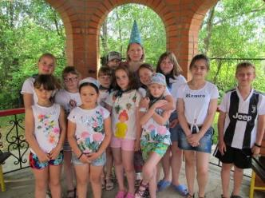
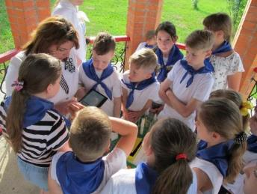
Игра по станциям «Путешествие в страну эко-чудес»

Slide 7
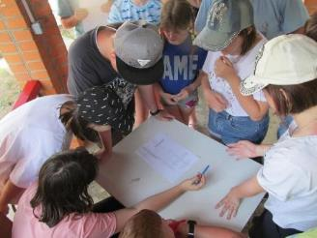
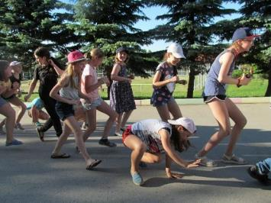
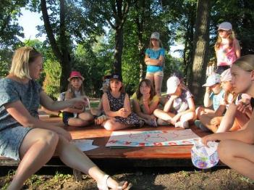
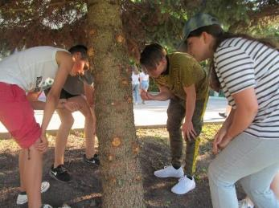
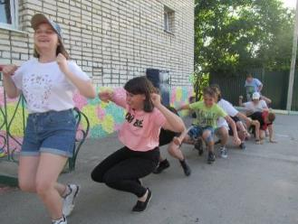
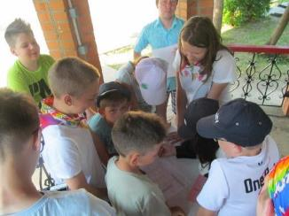
Игра по станциям «Эколабиринт»

Slide 8
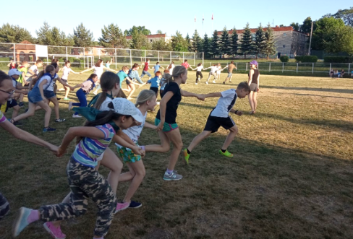
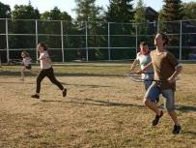
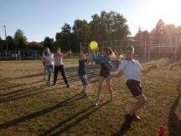
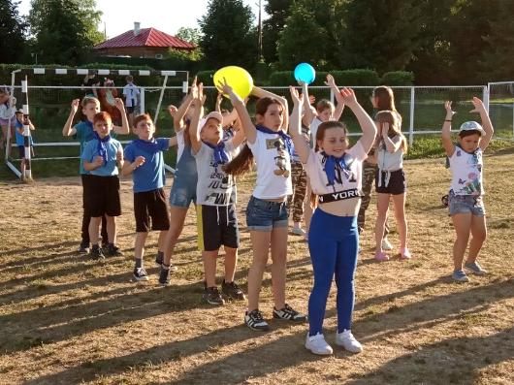
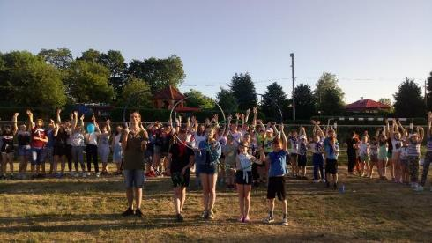
Командная спортивная игра «Большие гонки»

Slide 9
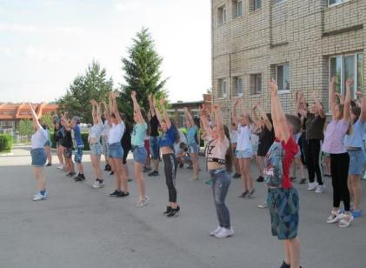
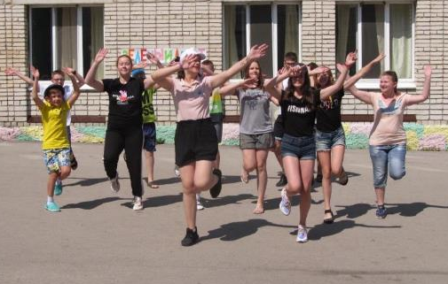
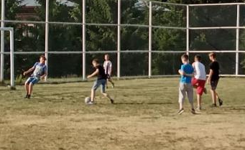
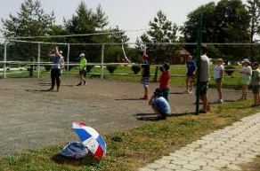
Утренняя зарядка
Соревнования по футболу, теннису, волейболу

Slide 10
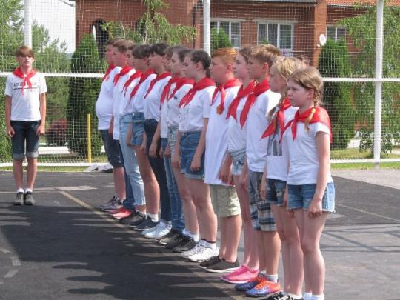
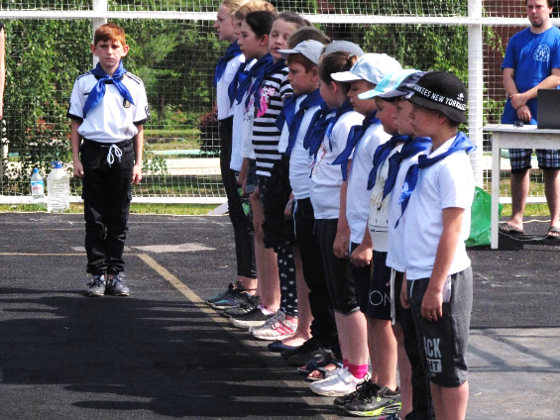
Смотр строя и песни,
посвященный Дню независимости России.

Slide 11
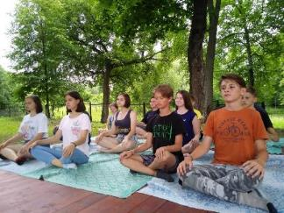
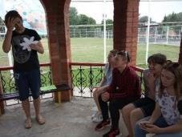
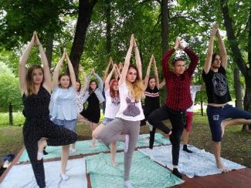
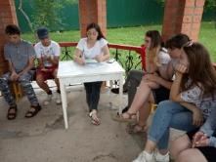
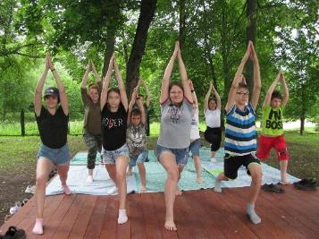
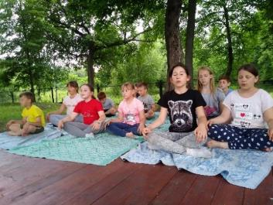
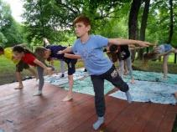
Игра по станциям «За здоровый образ жизни!»

Slide 12
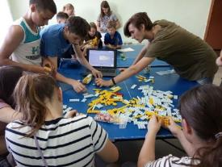
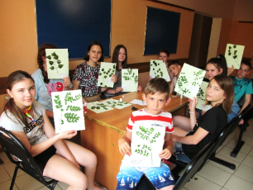
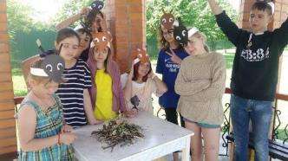
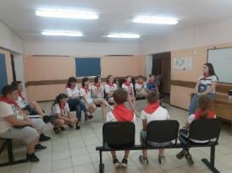
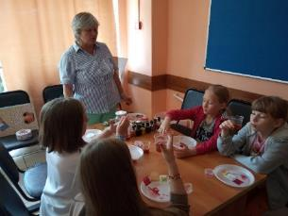
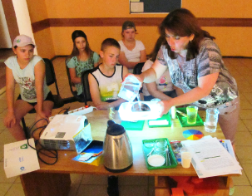
Мастер-классы
«Фанкластик»
Экосистема «Муравейник»
«Зелёная компания»
«Тульская губерния – перезагрузка»
Исследование способов окрашивания
ткани натуральными красителями
«Магия света»

Slide 13
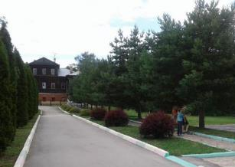
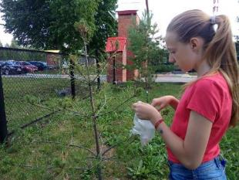
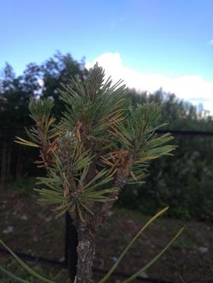
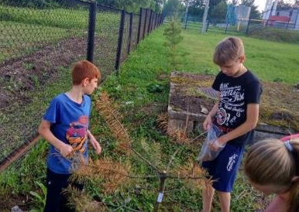
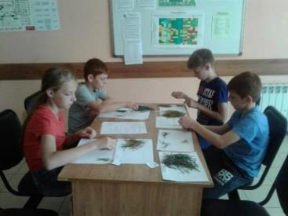
Исследование уровня загрязненности воздуха методом биоиндикации

Slide 14
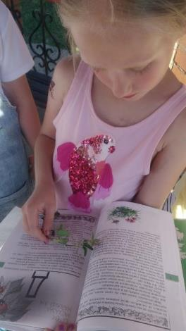
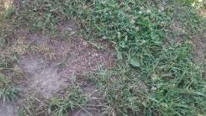



Изучение антропогенного влияния на растительный покров луга, его разнообразие и морфологические особенности.

Slide 15





Экспедиционно-полевые исследования
Практикум: описание ярусно-видового состава растительного сообщества

Slide 16






Экологическая акция «Зелёный питомец»
Ухаживаем за растениями

Slide 17




Ярмарка идей, сувениров и розыгрышей: экономическая игра «Зелёный Арбат»

Slide 18








Концертная программа «Привет из лета!»

Slide 19










Родительская суббота. Конкурс «Битва хоров»

Slide 20






Научно-практическая конференция «Хранители Тульского края».

Slide 21

Квест «Тайна четырех стихий»

Slide 22

Игра-путешествие «Лови волну»

Slide 23

Игровая программа «Жниво-игриво»

Slide 24

Полевые исследования, практикумы

Slide 25

Фестиваль «Зеленая волна»

Slide 26

Командная игра «PRO-здоровье»

Slide 27

Фестиваль «Привет из лета!»

